Slide 1
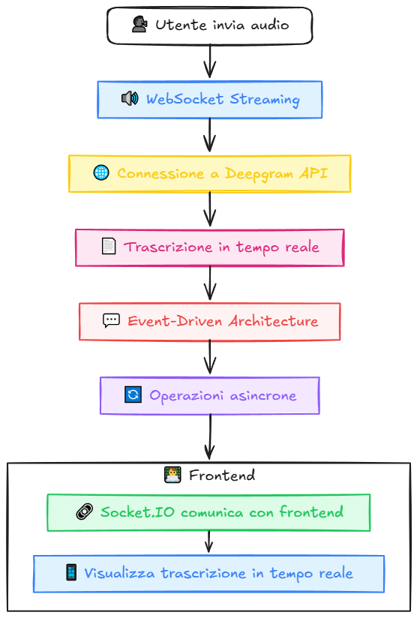
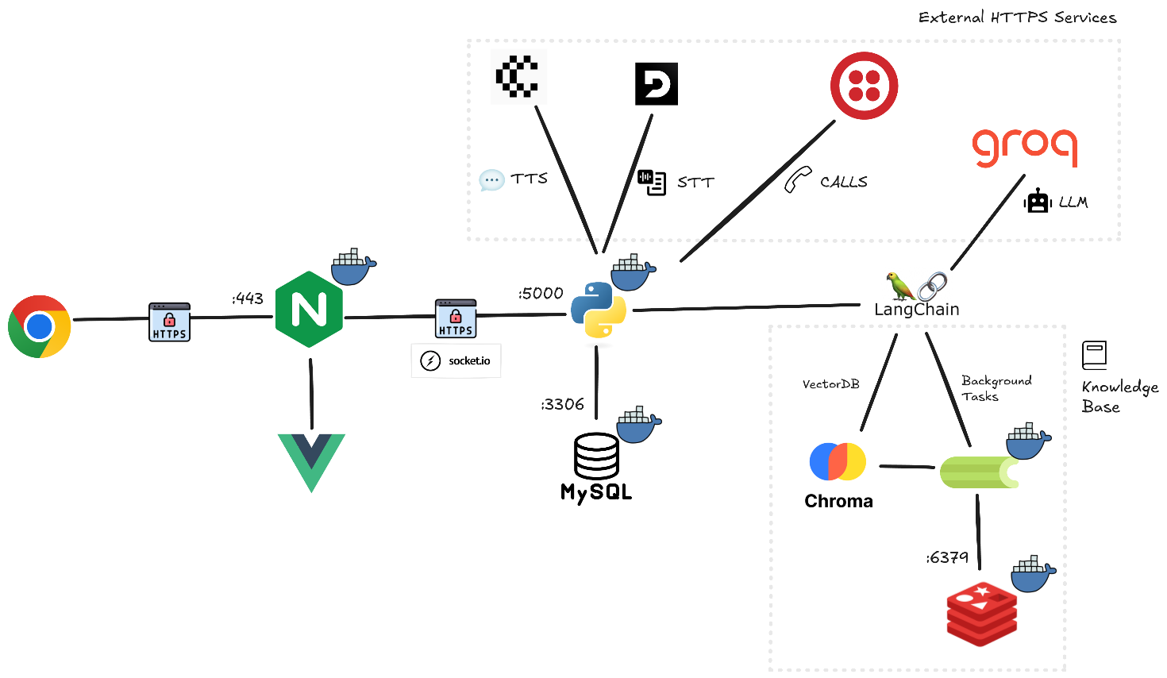
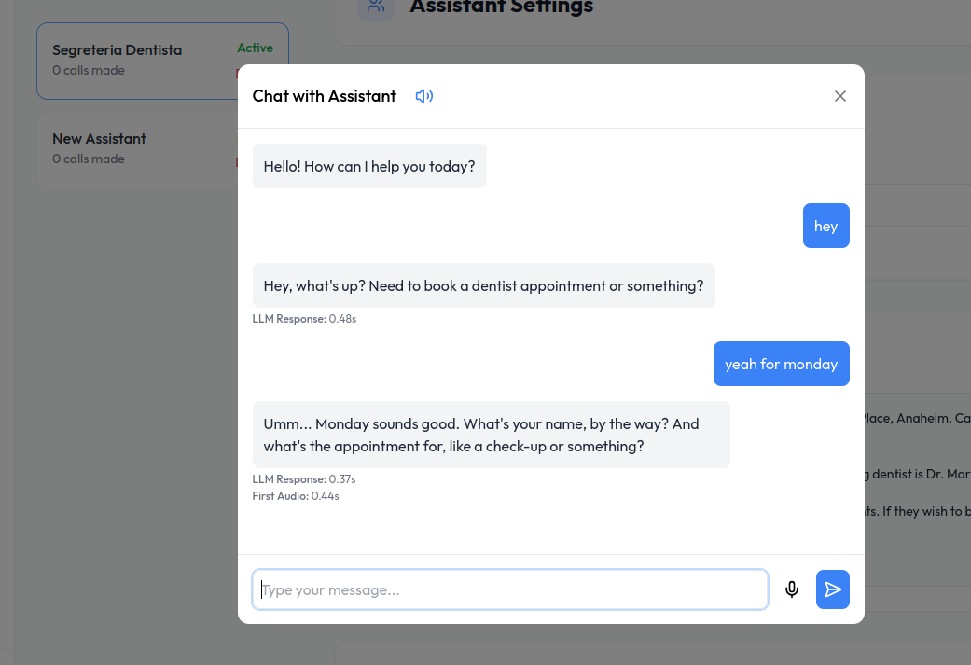
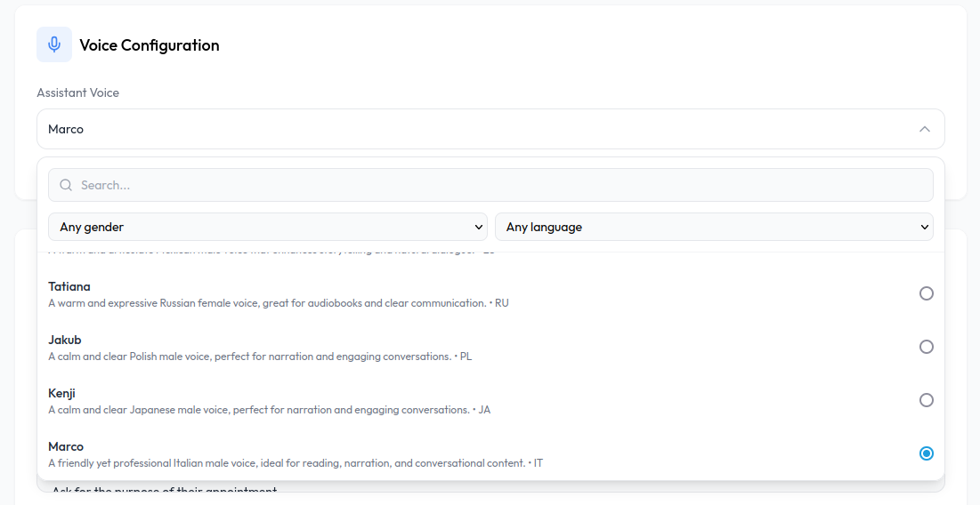
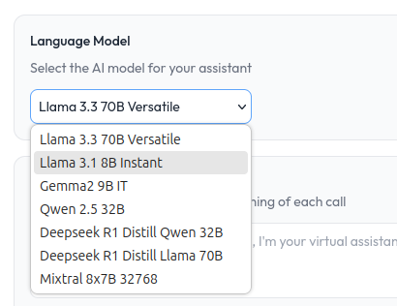
AutoCally
Scopo
Il progetto mira a sviluppare una piattaforma per la creazione di agenti vocali intelligenti per il supporto clienti. Gli utenti potranno personalizzare gli agenti vocali per rispondere alle chiamate e registrare le conversazioni automaticamente. La piattaforma offrirà strumenti per configurare il comportamento dell'agente.
Studente: Alexandru Ciobanu
Relatore: Fabio Piccioni
Progetti Individuali
Anno: 2024 – 2025
Ambito: Informatica aziendale
Abstract
La crescente domanda di soluzioni efficienti per il supporto clienti richiede lo sviluppo di nuovi metodi per creare agenti vocali intelligenti in modo rapido ed efficace. Per questo progetto, è stata creata una nuova piattaforma chiamata AutoCally.
Questa piattaforma consente agli utenti di progettare assistenti virtuali in grado di rispondere a chiamate telefoniche, gestire appuntamenti e archiviare i registri delle conversazioni.
Con questo strumento innovativo, le aziende possono costruire agenti vocali capaci di interazioni naturali, che spaziano da semplici operazioni di prenotazione a conversazioni più complesse di supporto clienti. Tradizionalmente, la gestione delle chiamate richiede personale dedicato e tempo significativo.
Attuazione
Per lo sviluppo del progetto sono necessarie competenze in Docker, containerizzazione, Vue.js, Python, MySQL e Redis. Il sistema è basato su un'architettura a microservizi che separa chiaramente backend e frontend. Il backend, sviluppato in Python con Flask, è una REST API che utilizza WebSocket tramite SocketIO, si connette a MySQL e gestisce operazioni asincrone con Celery. Il frontend è una Single Page Application realizzata con Vue.js e TypeScript, con componenti riutilizzabili per migliorare la manutenibilità e l’esperienza utente. La gestione dei componenti in Vue.js consente di creare interfacce dinamiche e facilmente estensibili. La scelta di un'architettura a microservizi consente una maggiore scalabilità e facilità di aggiornamenti, permettendo di gestire separatamente i vari servizi senza impatti sul sistema complessivo. Nginx gestisce il routing e la terminazione SSL per garantire sicurezza e performance.
Conclusioni
Gli obbiettivi didattici prefissati sono stati raggiunti completamente. Tutta via la funzionalità delle chiamate è implementata quasi del tutto e non è funzionante. Quest’ultimo a causa dello scarso tempo rimanente, di problemi tecnici riscontrati e per aver sottovalutato il progetto.
In ogni caso, grazie a questo progetto, ho affinato le mie competenze nello sviluppo web,
Docker, nella programmazione asincrona, elaborazione audio, websockets, streaming di dati.
Inoltre ho acquisito nuove competenze che saranno utili per il mio futuro lavorativo ed è stato un ottimo allenamento per il lavoro di diploma.
Connessione Frontend - Deepgram API
Chat Test Componenti Agente
LLM Assistente
Selezione Voce Assistente

